Slide 1
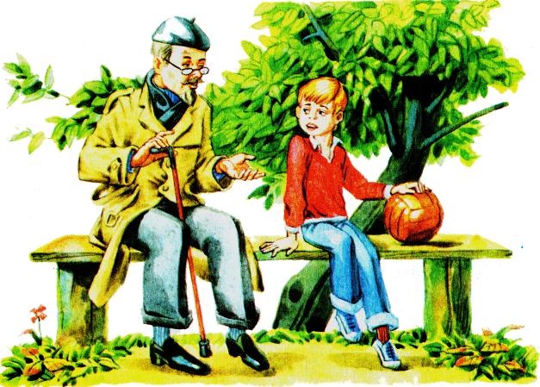

Slide 2
Для чего нужны руки?

Slide 3
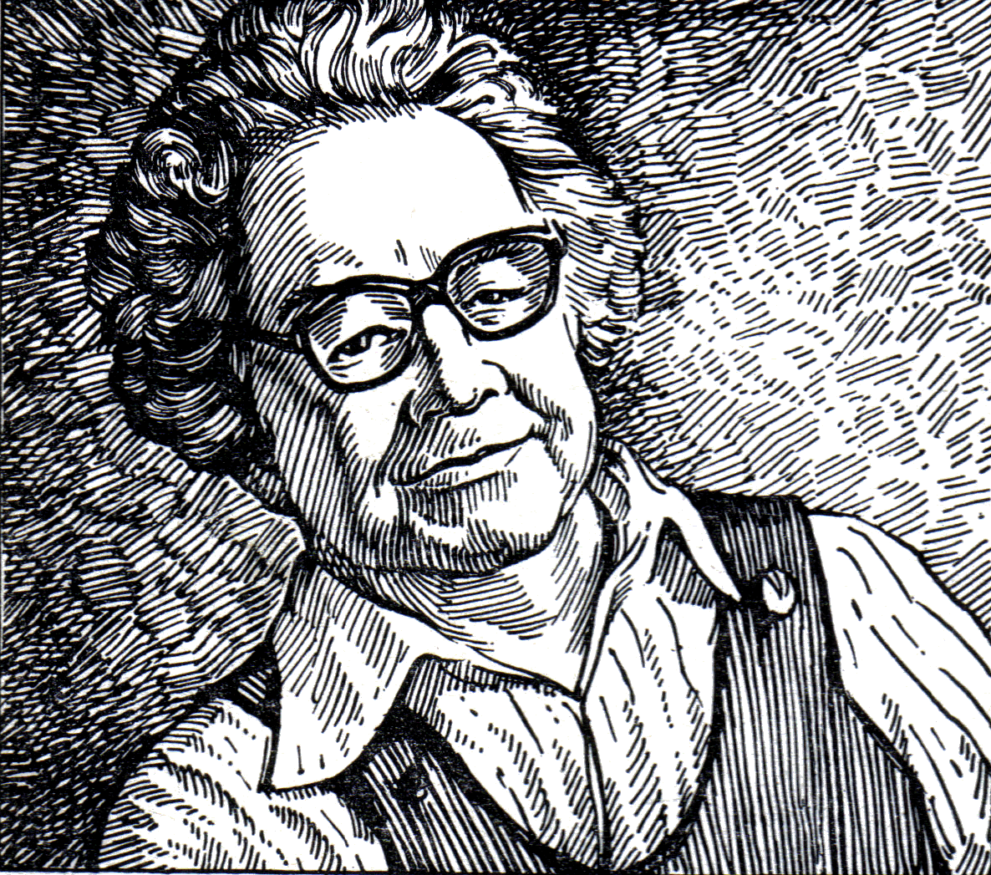
«Только труд делает маленького человека большим, только труд должен приходить к детям радостным и счастливым, потому что труд становится и обязательно станет радостью человека»
Пермяк Евгений Андреевич
1902 - 1982
«ДЛЯ ЧЕГО РУКИ НУЖНЫ»

Slide 4
Речевая разминка
Ла-ла-ла — Клара убирает двор с утра.
Ло-ло-ло — весь мусор соберёт в ведро.
Лу-лу-лу — ворчит усердно: «Уберу!»
Ли-ли-ли — ой как чисто, посмотри.
Ол-ол-ол — вот и убран двор.

Slide 5
Работа по содержанию
«Петя с дедушкой большими друзьями были.»
« Спросил как-то дедушка внука:…..»
«Петя отвечал…..»
Что хотел услышать дедушка , задавая внуку один и тот же вопрос?

Slide 6
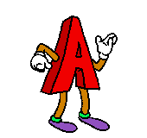
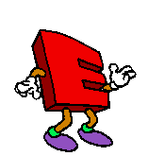
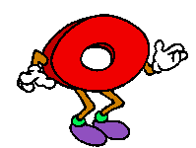
Музыкальная пауза

Slide 7
«Профессия – это основное занятие человека, его трудовая деятельность»
«Толковый словарь живого великорусского языка» В.И.Даля

Slide 8
Без труда не будешь
учиться отлично
и не станешь
хорошим человеком

Slide 9
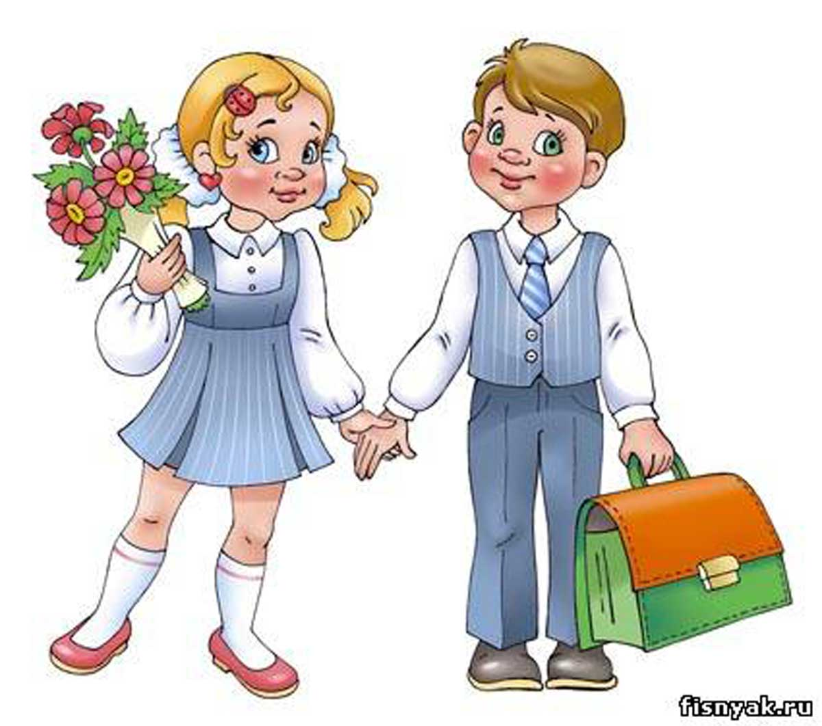
ЗНАЮ …
Я
ЗАПОМНИЛ…
СМОГ…

